Slide 1




咋装商业计划书
Designed by MIC
2016.12 双创决赛

Slide 2
咋装价值观
打造匠人的创业平台
为厂商提供最后一公里的安装服务
家装后市场SaaS服务平台

Slide 3



1
我们的团队
Our excellent team
陈其佃 / CEO
马 俊 / COO
廖志祥 / CTO
第四次成功创业；在家居建材行业深耕近20年，自有品牌在不到两年时间做到行业前三，业务覆盖全国1000+地区，渠道商超过600家；拥有丰富的商业实战经验以及行业资源,熟悉建材行业从生产到销
售的各个环节。
曾在阿里巴巴国际事业部任职市场拓展工作，离职后成为阿里巴巴国际站长期合作企业讲师；连续创业者，创业项目涵盖传统行业、国内电商、跨境电商，拥有丰富的项目运营管理经验。
在互联网及计算机行业拥有超过10年的丰富经验，曾在国内知名ERP企业担任项目总监，负责项目的整体实施和运营。曾主导女装品牌优依购服饰的O2O项目等。

Slide 4
2
超万亿级市场规模
Ultra trillion market
根据中国房地场数据研究院权威数据显示
40700亿元
42735亿元
安装服务费保守占比10%延伸本地化生活服务 市场规模超万亿元
通过几十万安装师傅为线上线下商家及品牌企业最后一公里安装服务切入，借力大数据挖掘衍生的商品交易价值保守估计又是一个万亿级的增量市场，并且带动百万人的蓝领阶层创业，延伸蓝领消费、金融等服务。
3256亿元
3418亿元
中国建筑(601668,股吧)装饰协会发布的《2014年中国建材家居产业发展报告》

Slide 5
3
需要解决的痛点
Pain points
1
用工成本高，管理难
实体商家
Entity Merchant
厂家、电商
2
不具备本地化服务能力
Manufacturers、Electronic Commerce
安装师傅
3
订单中介化，收入不稳定
Installation

Slide 6





4
痛点解决方案
Solution
标准服务培训体系落地 考核＋认证
基于LBS精准信息推送 滴滴模式
合理透明的服务定价
按城市定价
多维度评分考核机制 优胜劣汰
商户、师傅、业主保障机制365天保障

Slide 7
5
场景模式 1
以淘宝购买窗帘为例：量尺 - 安装 - 售后保障，线上沟通成本高且转化成交率低，客户无从下手
Scene mode 1
3.0模式
未来阶段
就近师傅上门送样，推荐选样（提高客单价），量尺，城市合伙人（类目合伙人）物流收货，分发就近师傅，上门安装服务，收尾款，保售后
中级阶段
2.0模式
就近师傅上门送样，推荐选样（提高客单价），量尺，师傅上门安装，收尾款
初步阶段
1.0模式
就近师傅上门量尺，安装，收尾款，商家只需接单收定金

Slide 8


5.1
盈利模式
profit model
1.0模式
2.0模式
3.0模式
4.0模式
服务佣金 10%~20%平台服务费
增值服务分成 提升客单价
C端二次转化衍生销售服务
销售分账模式
大数据延伸
广告、保险、金融

Slide 9
6
场景模式 2
服务
Scene mode 2
大数据
电商
物流
新零售
新制造
New retail
高频
New manufacturing
专卖店
定制
个性化

Slide 10
6.2
咋装模式
Za zhuang mode
组合全国百万专业安装师傅——众包模式
联接全品类家居建材商家——异业联盟
商户师傅业主三方闭环运营——数据价值化
家装后市场整体服务平台—— SaaS嵌入
全国一二三线区域覆盖——本地化服务
1
2
3
4
5
咋装独有模式

Slide 11
7
竞品分析
Conpetitive Product Analysis
咋 装
VS
神 工
万能小哥
2B（电商+线下商家）
单类目城市合伙人模式
平均订单处理时间不超5分钟
扁平化管理，打造师傅创业平台
快速拓展类目，本地合伙运营
融资情况：种子（核心员工＋合伙人）
天使
2B（纯电商服务）
天猫店电商运营
平均订单处理时间48~72小
中介化，订单分包，多层管理
类目复制慢，高成本自运营
融资情况：B轮 1500万美金
（顺为资本、晨兴资本）
2C（安装、维修服务）
纯C端推广运营
提前预约订单
中介化，订单分包，多层管理
安装、维修、养护多类目，重推广
融资情况：Pre-A 2000万
（顺为资本、王刚）

Slide 12


8
我们的优势
Our advantage
结合五大优势
深耕
资源
地利
人心
天时
深耕建材行业近20年更懂客户更懂市场的需求更接地气
借力创始人全国拥有超1000＋家经销商资源转城市合伙人
总部位于家居建材集散地佛山，得天独厚的品牌资源优势
超30%核心员工和城市合伙人实缴认股，超强团队凝聚力
产品过剩时代，服务为王诞生；互联网再疯狂也离不开最后一公里服务

Slide 13
9
我们的合伙人
Our partners
窗饰类目已签约城市 合伙人
北京
天津
上海
广州
深圳
佛山
长春
福州
哈尔滨
沈阳
珠海
长沙
呼和
浩特
太原
南昌
重庆
郑州
杭州
南宁
桂林
商丘
西安
晋城
宁波
泰安
东莞

Slide 14
10
服务类目
目前已开通类目
窗饰、晾衣架、门窗（部分城市）、净水器……
Service category
1
家居建材
Home building materials
窗饰、灯饰、晾衣架、卫浴、地板、墙纸、家具、门窗、橱柜、衣柜、电工、背景墙、水暖、五金挂件、吊顶、智能家居、家居饰品、监控安防、油漆涂料……
2
家 电
household electrical appliances
空调、洗衣机、电视、油烟机、燃气灶、消毒柜、厨电套装、热水器、排气扇、洗碗机、家庭影院……

Slide 15
8000+
11
现在的咋装
46%
Our present situation
月订单量
88%
师傅日活
订单完成率
29%
200+
师傅月活
45%
城市覆盖
商家日复购
7000+
62%
实名师傅
商家月复购

Slide 16

12
未来展望
Future prospects
2017年9月
2017年6月
2017年3月
2016年12月
月交易额：300万
月交易额：500万
月交易额：2000万
月交易额：5000万
覆盖全国20个一二线城市
月交易量30000单
师傅注册达10000人
商家注册达3000家
覆盖全国23个省
月交易量50000单
师傅注册达2万人
商家注册达5000家
覆盖全国500+地区
月交易量200000单
师傅注册达5万人
商家注册达2万家
覆盖全国1000+地区
日均达到500000单
师傅注册达10万人
商家注册达5万家

Slide 17

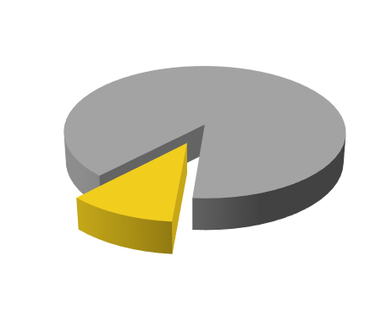
13
未来展望
Future prospects
目前股权架构
陈其佃：65%
马俊：10%
种子轮：10%
（有限合伙）
员工股：15%
（有限合伙）
往期融资
原始资金由创始人自主出资完成
种子轮估值2500万，出让10%，融资250万
5%
融资需求
天使轮，出让5%股权融资300万
目前融资需求
资金用途
资源与城市拓展50%
团队运营30%
平台开发：20%

Slide 18
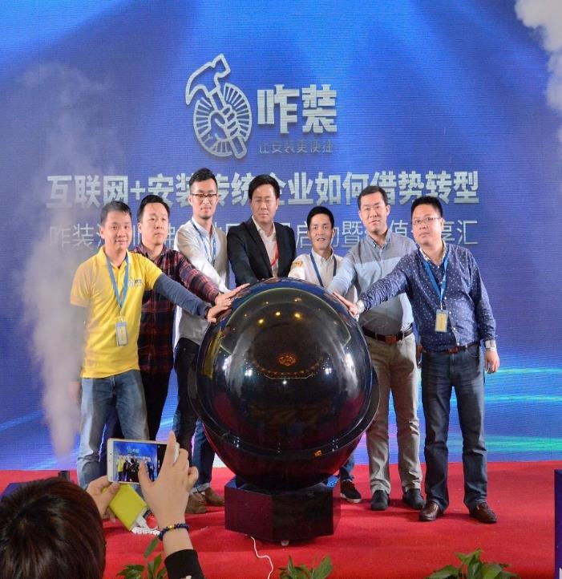
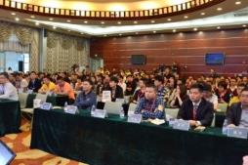




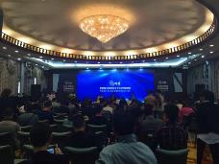
2016咋装互联网+安装发布会现场
Internet + installation of the conference site

Slide 19
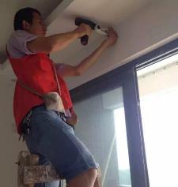
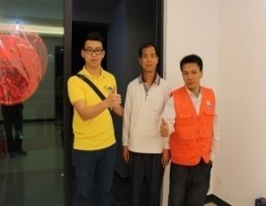

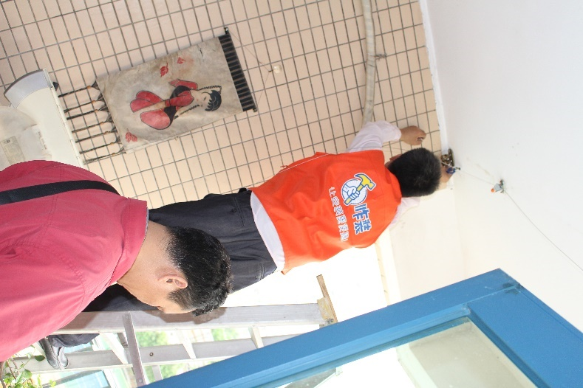
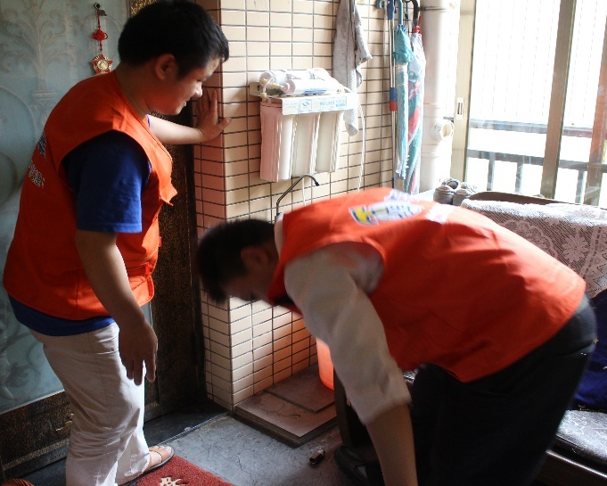

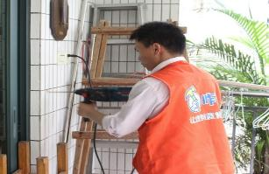

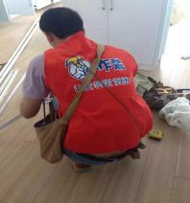
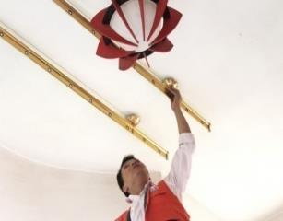
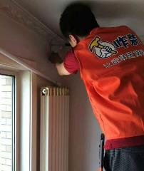
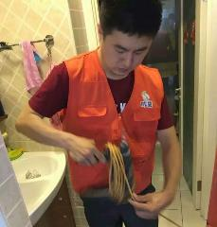

安装师傅安装现场
I installation site

Slide 20
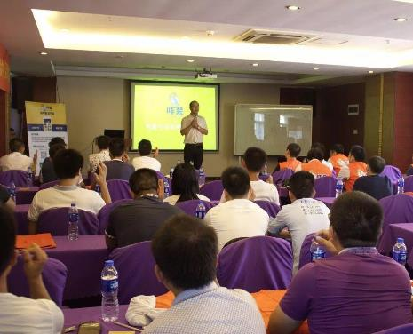

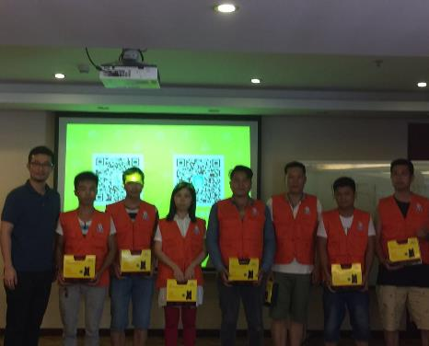
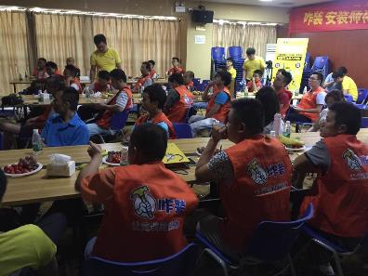
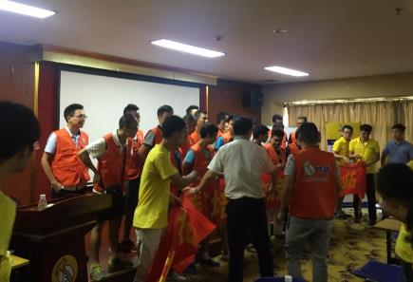
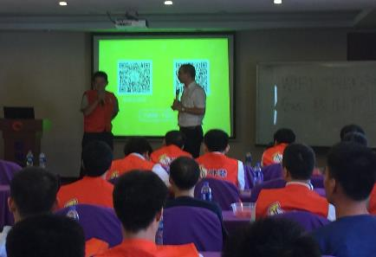
师傅培训现场
Master training site

Slide 21
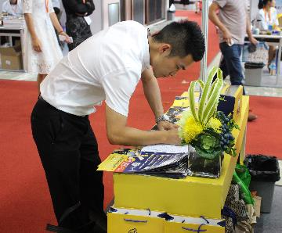

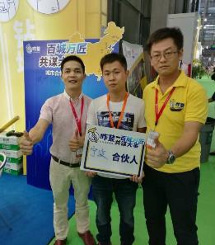
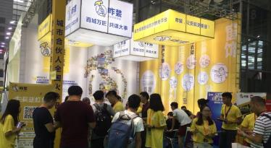

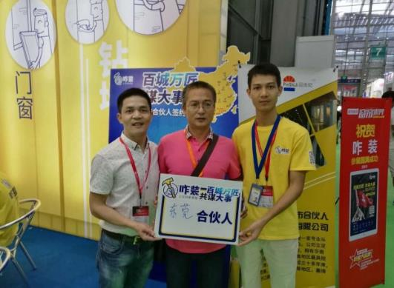
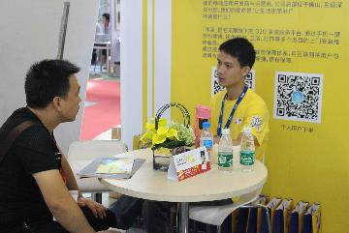
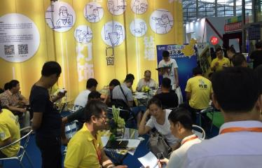
展会现场
Exhibition site

Slide 22

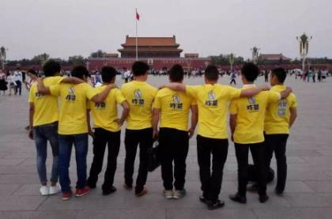

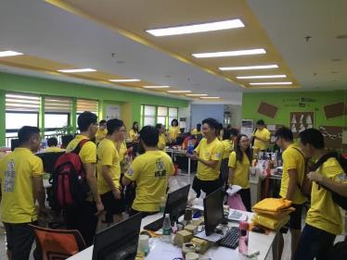
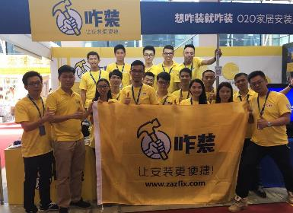

咋装小伙伴风采
Zazhuang buddies

Slide 23
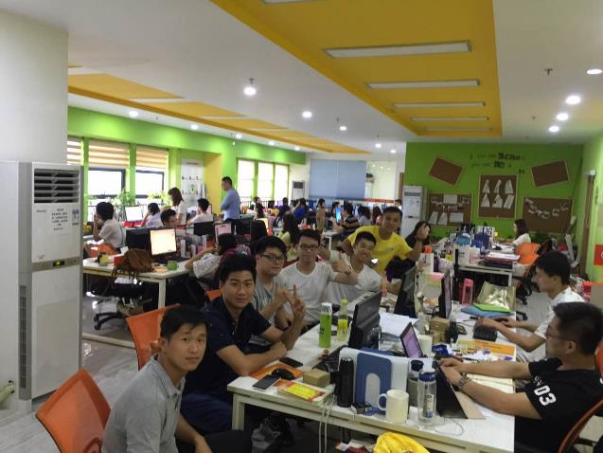
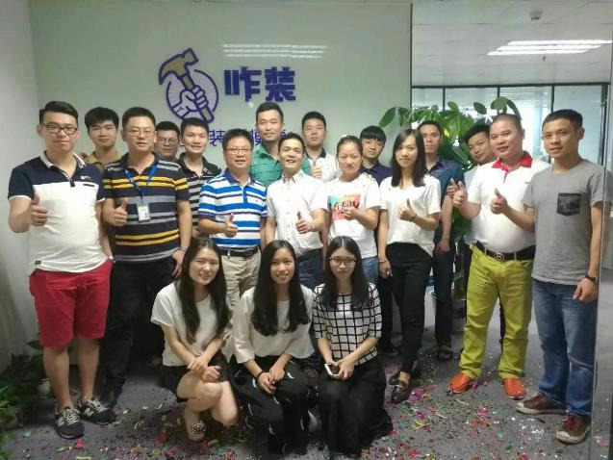
咋装小伙伴风采
Zazhuang buddies
佛山总部运营团队
深圳技术团队

Slide 24

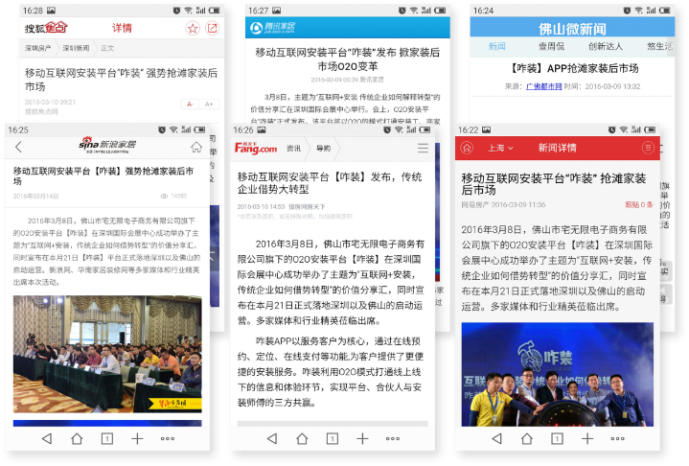

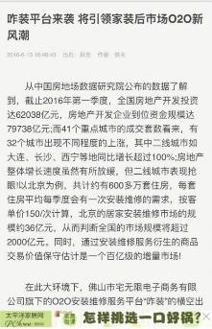

媒体报导

Slide 25



IOS师傅端
安卓师傅端
咋装商户通
想咋装，就咋装！

Slide 26
感谢各位观赏
Thank you for watching
2016.12 双创决赛

